Slide 1
Виртуальная реальность
занятие №10
Рябинин Константин Валентинович
e-mail: icosaeder@ya.ru
jabber: icosaeder@jabber.ru
Пермь, 2012

Slide 2
Фильтрация изображений
<номер> / 11
Фильтрация изображения – это процесс изменения исходного изображения при помощи некоторой функции (фильтра)
Вообще говоря, фильтром может называться любая функция, изменяющая изображение
Фильтр принимает на вход исходное изображение и, возможно, некоторые дополнительные данные, как связанные с изображением, так и не связанные с ним
Результатом применения фильтра является другое изображение, вообще говоря, несводимое к исходному
Фильтрация применяется для
    Повышения качества изображения
    Достижения специального визуального эффекта
    Адаптации изображения к условиям конкретной задачи (например, при распознавании образа)

Slide 3
Матрица конволюции
<номер> / 11
Конволюция – это процесс замены точки изображения на средневзвешенное (с различными весовыми коэффициентами) значение его малой окрестности
Матрица конволюции – это матрица, задающая правило вычисления средневзвешенного значения
Общий алгоритм применения матрицы конволюции:
Пусть есть матрица m x n (чаще всего m = n)
Апертура («окошко») размером m x n пробегает своей центральной точкой по всем точкам изображения
Цвет каждой точки умножается на соответствующий коэффициент, взятый из матрицы
Полученные значения складываются и делятся на сумму всех коэффициентов (нормируются). Возможно, к нормированной величине прибавляется некоторая константа
Полученное значение присваивается точке изображения, которая соответствует центральной точке апертуры

Slide 4
Матрица конволюции
7 / 11
Конволюция – это наиболее популярный алгоритм фильтрации изображений, так как, обладая простой реализацией, этот способ покрывает огромное количество самых разнообразных эффектов, от коррекции резкости до выделения контуров и рельефа
Достоинством алгоритма является линейное время фильтрации
На основе конволюции реализуются и более сложные – многопроходные – фильтры, представляющие собой дифференциальные операторы (дифференциал аппроксимируется свёрткой, получаемой с помощью матрицы конволюции)

Slide 5
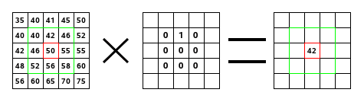
Матрица конволюции
7 / 11
Чаще всего матрица конволюции является квадратной и имеет размерность 3х3 или 5х5
Во многих графических редакторах (например, в GIMP) матрица конволюции, элементы которой может задавать пользователь, выделена в отдельный фильтр
Для вывода весовых коэффициентов используется аппарат высшей математики (например, в процессе работы с дифференциалами цвета)

Slide 6
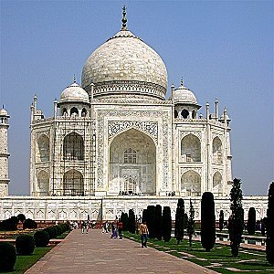
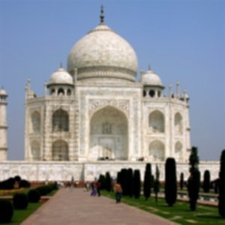
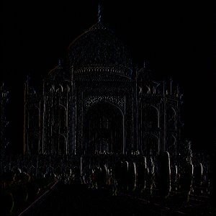
Матрица конволюции
7 / 11
Примеры:
Увеличение контраста
Равномерное размытие
Размытие по Гауссу
Усиление карёв

Slide 7
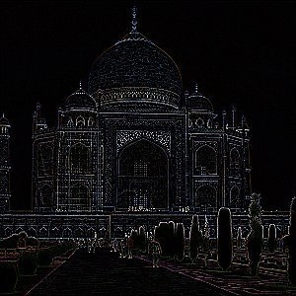
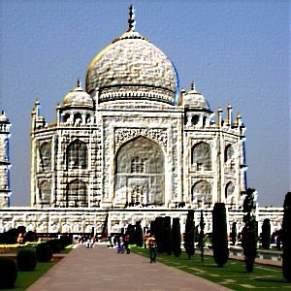
Матрица конволюции
7 / 11
Примеры:
Выделение контура
Придание рельефа

Slide 8
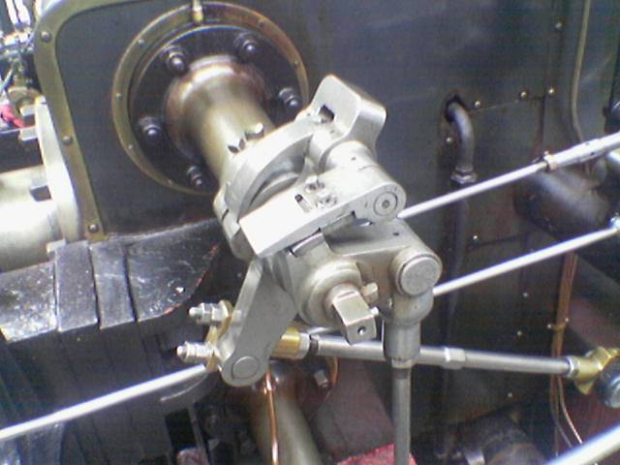
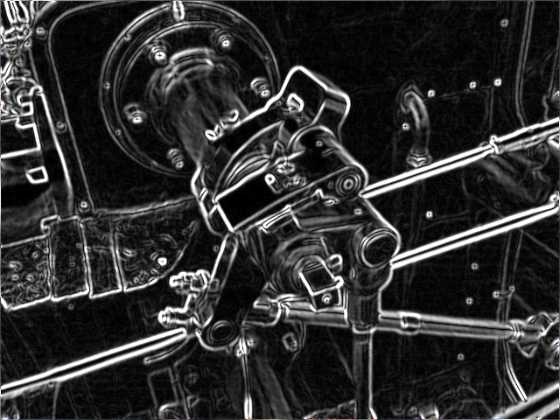
Оператор Собела
7 / 11
Более сложный пример – дифференциальный оператор Собела
Фильтр Собела визуализирует градиент яркости, в результате чего на изображении подсвечиваются границы

Slide 9
Оператор Собела
7 / 11
Фильтр Собела требует уже двух проходов с разными матрицами конволюции (для вычисления X и Y координат градиента в каждой точке):

Slide 10
Конволюция на шейдерах
7 / 11
Конволюция может быть реализована во фрагментном шейдере:
uniform sampler2D u_image;
uniform vec2 u_textureSize;
uniform float u_kernel[9];
uniform float u_kernelWeight;
varying vec2 v_texCoord;
void main()
{
vec2 onePixel = vec2(1.0, 1.0) / u_textureSize;
vec4 colorSum =
texture2D(u_image, v_texCoord + onePixel * vec2(-1, -1)) * u_kernel[0] +
texture2D(u_image, v_texCoord + onePixel * vec2( 0, -1)) * u_kernel[1] +
texture2D(u_image, v_texCoord + onePixel * vec2( 1, -1)) * u_kernel[2] +
texture2D(u_image, v_texCoord + onePixel * vec2(-1, 0)) * u_kernel[3] +
texture2D(u_image, v_texCoord + onePixel * vec2( 0, 0)) * u_kernel[4] +
texture2D(u_image, v_texCoord + onePixel * vec2( 1, 0)) * u_kernel[5] +
texture2D(u_image, v_texCoord + onePixel * vec2(-1, 1)) * u_kernel[6] +
texture2D(u_image, v_texCoord + onePixel * vec2( 0, 1)) * u_kernel[7] +
texture2D(u_image, v_texCoord + onePixel * vec2( 1, 1)) * u_kernel[8];
gl_FragColor = vec4((colorSum / u_kernelWeight).rgb, 1.0);
}

Slide 11
Конволюция на шейдерах
7 / 11
Передача параметров:
...
var kernelLocation = gl.getUniformLocation(program, "u_kernel[0]");
var kernelWeightLocation = gl.getUniformLocation(program, "u_kernelWeight");
...
var edgeDetectKernel = [
-1, -1, -1,
-1, 8, -1,
-1, -1, -1
];
var weight = 0;
for (var i = 0; i < 9; i++)
weight += edgeDetectKernel[i];
gl.uniform1fv(kernelLocation, edgeDetectKernel);
gl.uniform1f(kernelWeightLocation, weight);
...

